Slide 1

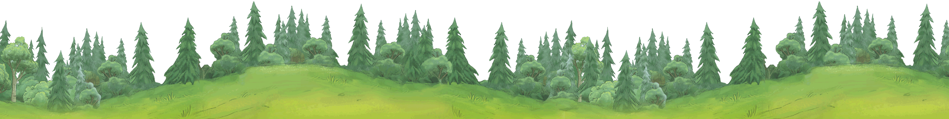
Чтобы жить, нужно солнце, свобода и маленький цветок.
Х.К. Андерсен
«ЗЕЛЕНАЯ ВОЛНА БАЛАШИХИ» - ОРГАНИЗАТОР МОЛОДЕЖНЫХ ЭКОЛОГИЧСЕКИХ ИНИЦИАТИВ

Slide 2
Основные направления деятельности комиссии
Охрана природы
Общественный контроль
Экологические акции
Формирование экологической культуры
Экологическое просвещение
Развитие экологического волонтерского движения
Экологические аспекты здоровья
Формирование эко-тропы в г.о. Балашиха
Участие в работе комиссии по полигону «Кучино»

Slide 3



- Экологическое просвещение
Формирование экологической культуры
Обучение экологических волонтеров:
- Обучение на онлайн-платформе «Добро.Университет»
«Раздельный сбор мусора»
«Как стать эко-волонтером»
Участие в экологических форумах, вебинарах и конференциях, встречах с экологами:
- Всероссийский молодежный форум «Экосистема»
- Молодежный форум «Делай Подмосковье»
- Зеленый онлайн-курс университета ИТМО
- Вебинары с ООО «КарбоЛаб», ROCKWOOL, ООО «Хартия»

Slide 4
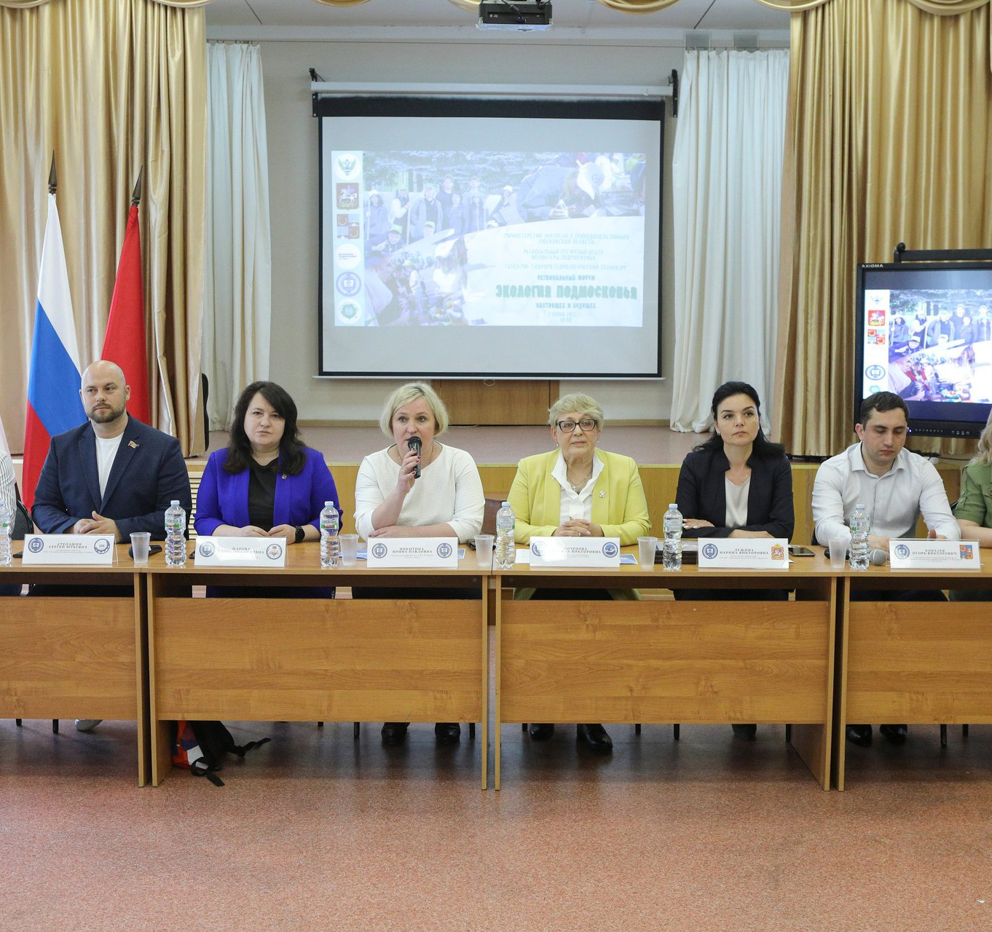
- Экологическое просвещение
Формирование экологической культуры
Организация и проведение просветительских мероприятий
- Эко-квест для школьников и студентов «Eco-School»
- Межрегиональная олимпиада по экологии (6 городских округов)
- Экологические викторины
- Региональная площадка участия в «Водном форуме»
Организация и проведение Дня эколога в г.о. Балашиха
- Флешмоб, Мастер-классы
- Региональный форум «Экология Подмосковья: настоящее и будущее»

Slide 5

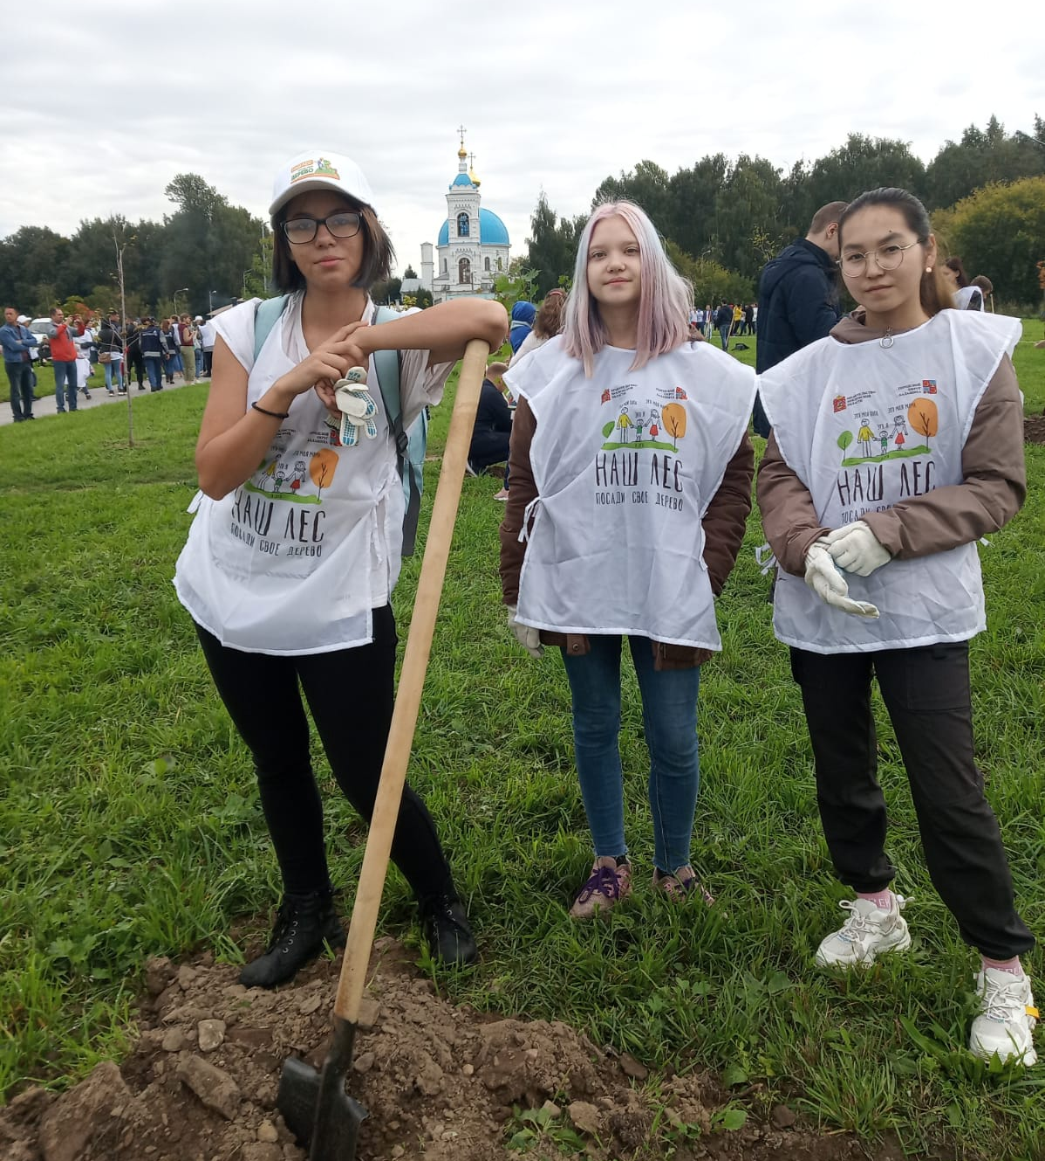
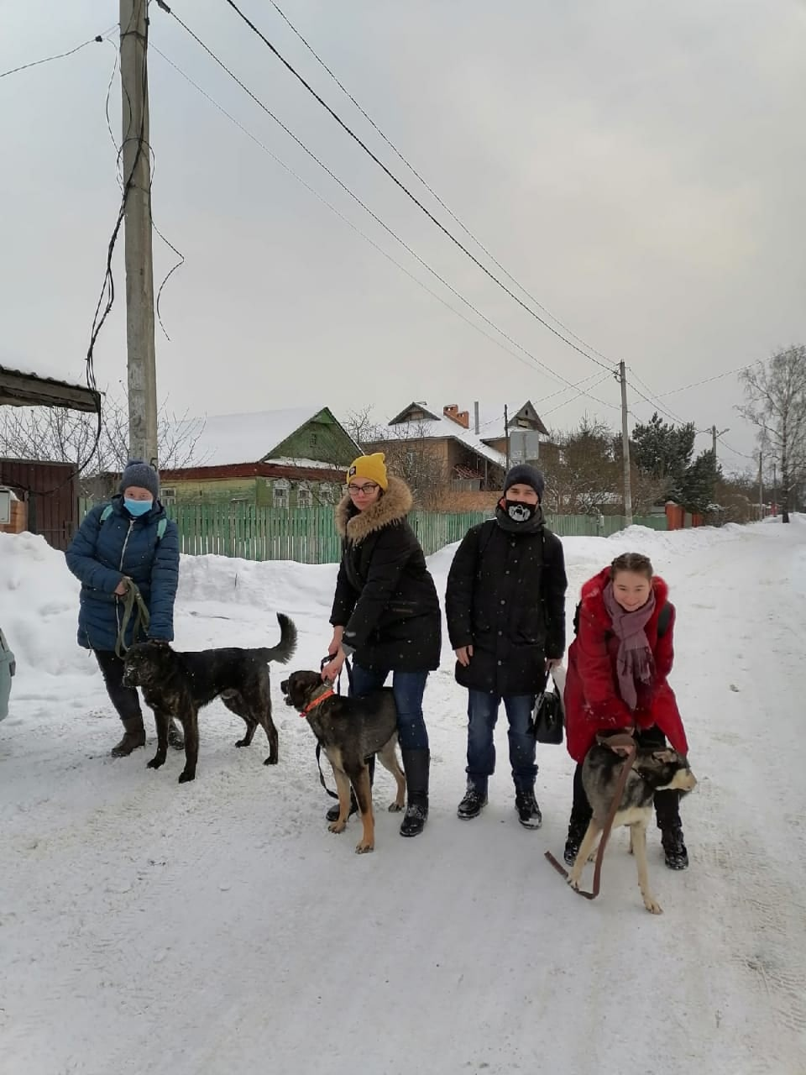
- Экологическое волонтерство
Формирование экологической культуры
Обучение волонтеров:
- «Волонтерство на особо охраняемых территориях»
- «Волонтерство в приютах для животных»
- «Противопожарное волонтерство»
- «STOP_Борщевик»
Организация и участие в экологических акциях:
- Эко-плогинг в Кучинском лесопарке
- Оказание помощи приюту для животных (д. Пуршево)
- Акции «STOP_борщевик»
- Акции «Наш лес. Посади дерево»
- Акции «Сад памяти»

Slide 6
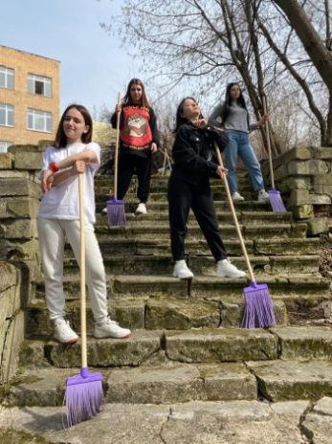
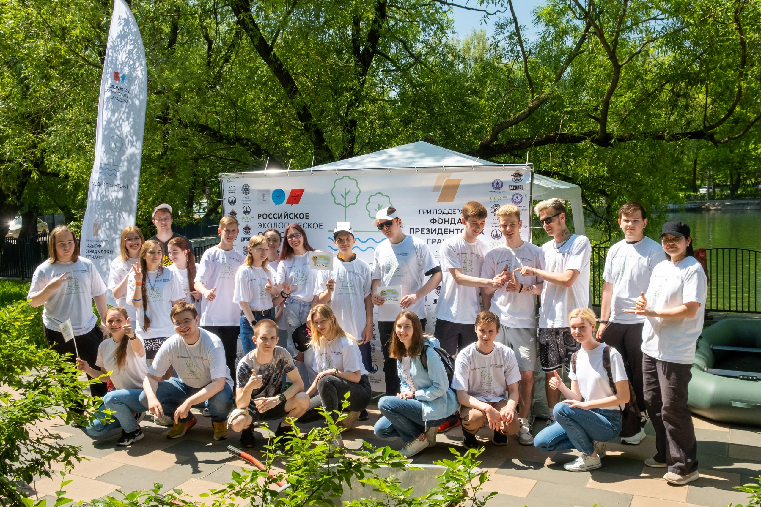
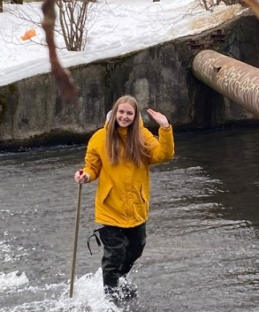
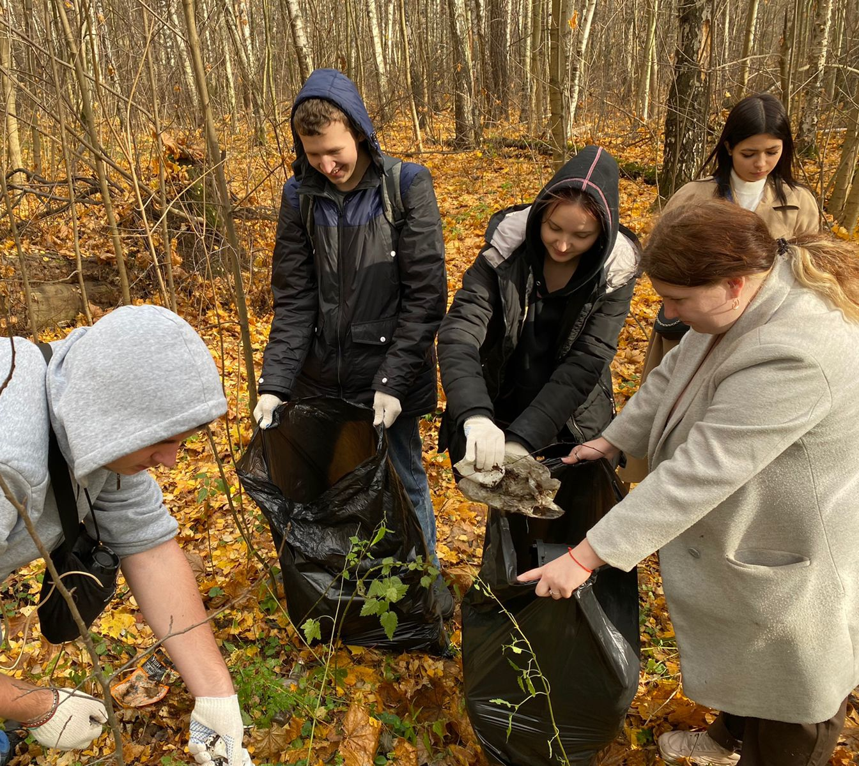
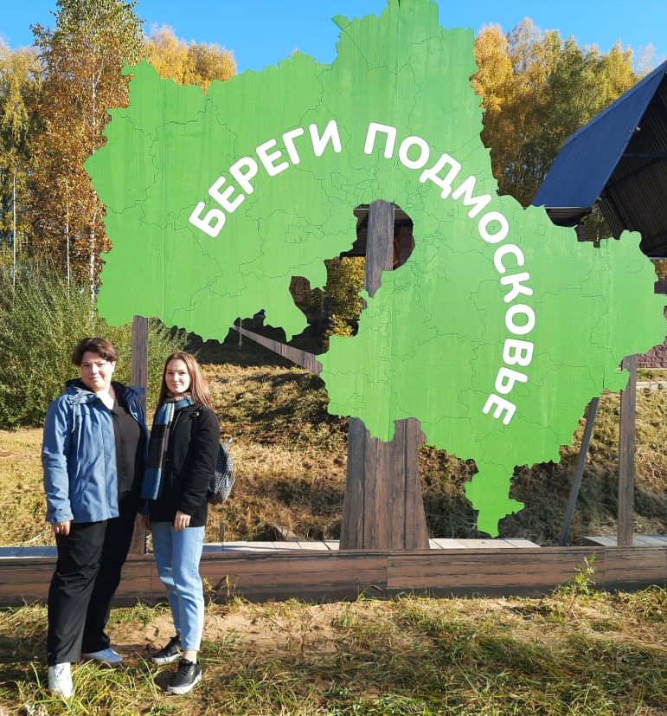
- Экологическое волонтерство
Формирование экологической культуры
Организация и участие в экологических акциях:
- Акции «Лес Победы»
- Акция «Чистые пруды»
- Акция #гуляюиубираю
- Очистка ГТС р. Пехорка от крупного мусора
- Акция «Сохраним природу и культуру»

Slide 7

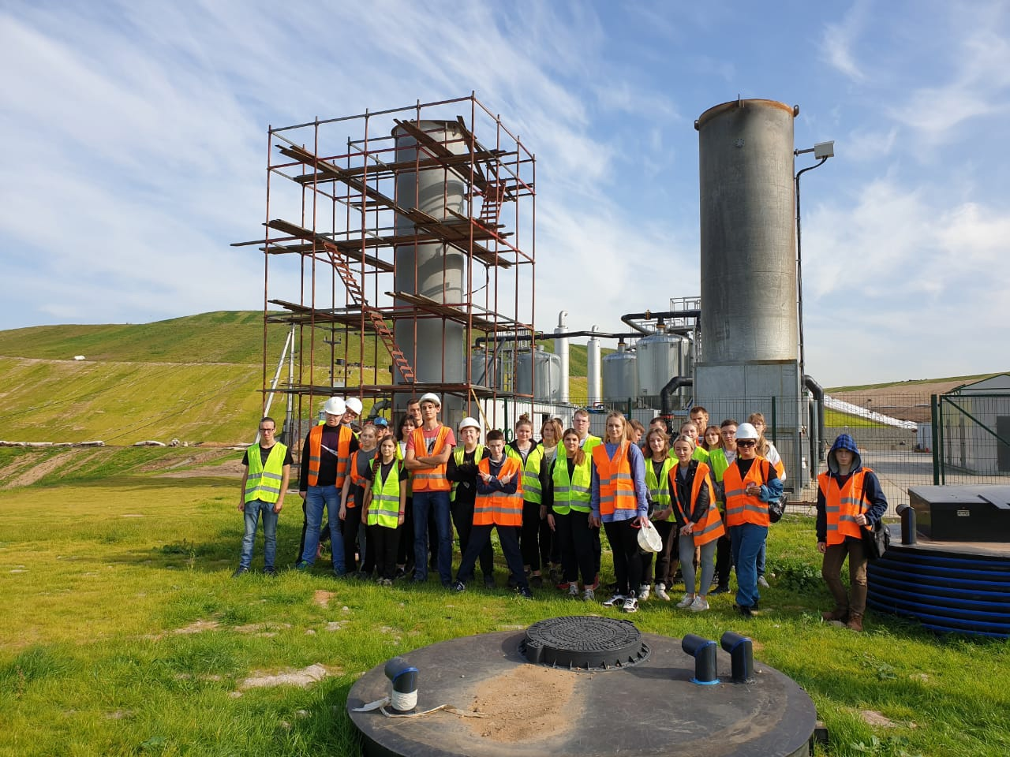
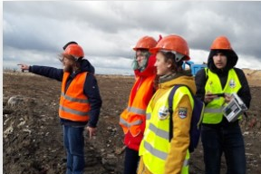
- Общественный контроль
Охрана природы
Участие в работе рабочей группы полигона ТКО «Кучино»
Участие во встрече жителей г.о. Балашиха (с. Новый Милет) с представителями управления экологии администрации г.о. Балашиха

Slide 8

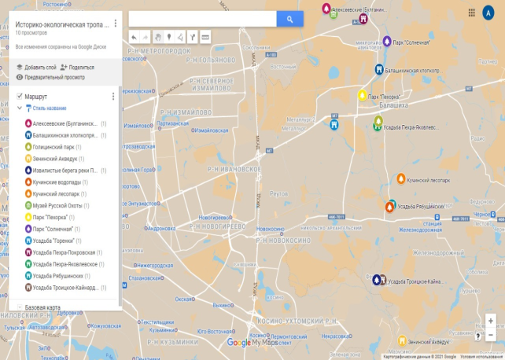
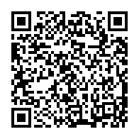
Историко-экологическая тропа «Долина Пехорки»
Экологические аспекты здоровья

Slide 9
СПАСИБО ЗА ВНИМАНИЕ!

